Slide 1
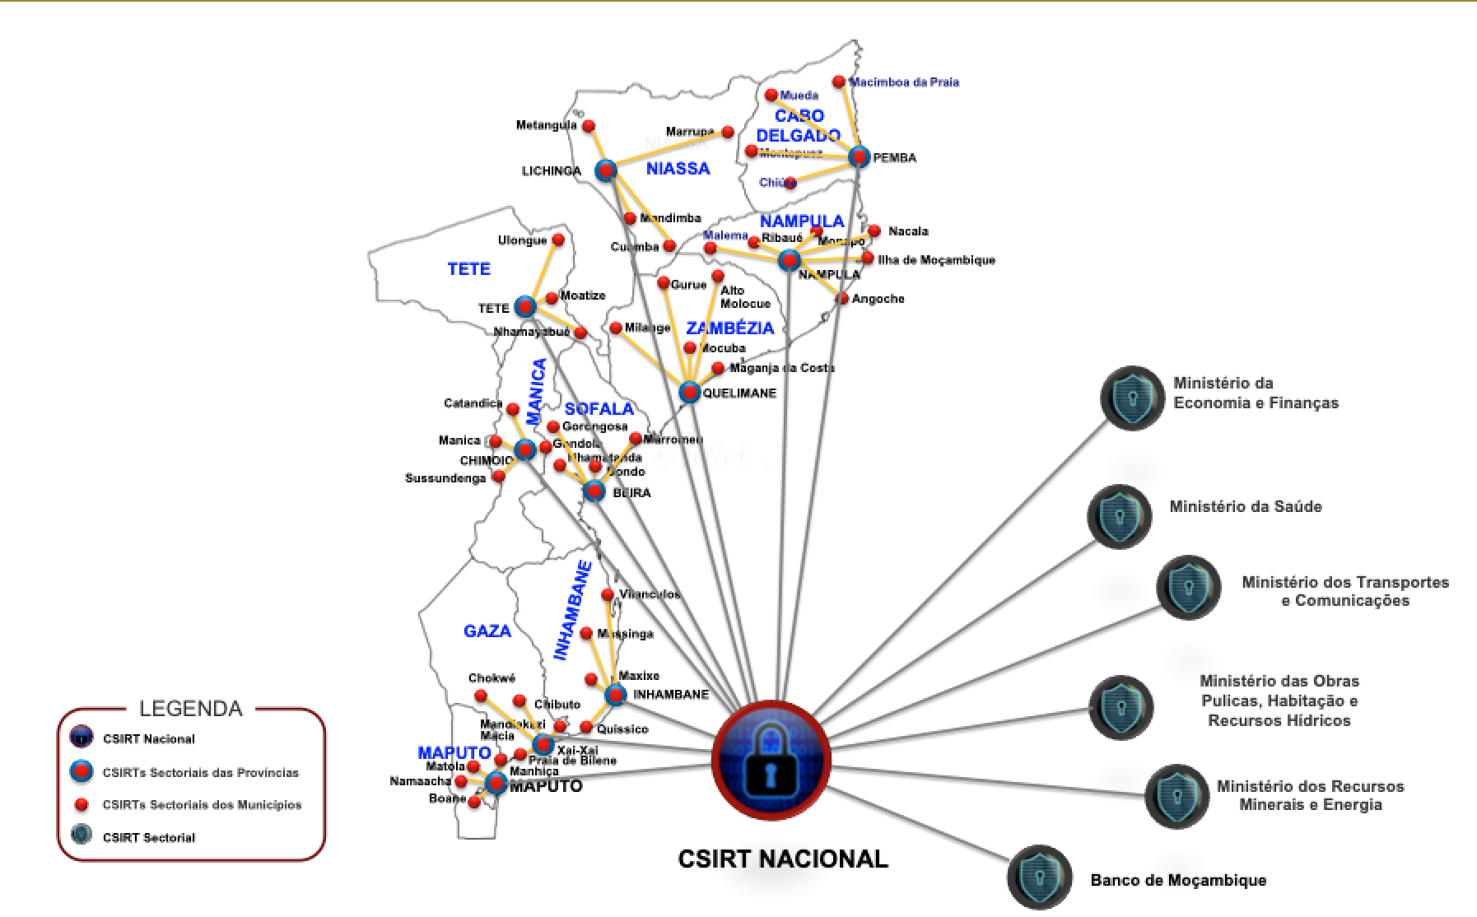

Semana Internacional de Segurança Cibernética de Moçambique 2025
Estabelecimento da Rede Nacional de CSIRTS
Onélio Zavala
Coordenador-Adjunto do nCSIRT.Mz
Maputo, 19 de Novembro 2025

Slide 2

Pontos de Reflexão
Proteger o ambiente digital é proteger pessoas.
A Segurança Cibernética é uma questão Transinstitucional.
A Segurança Cibernética é uma questão Transnacional.

Slide 3
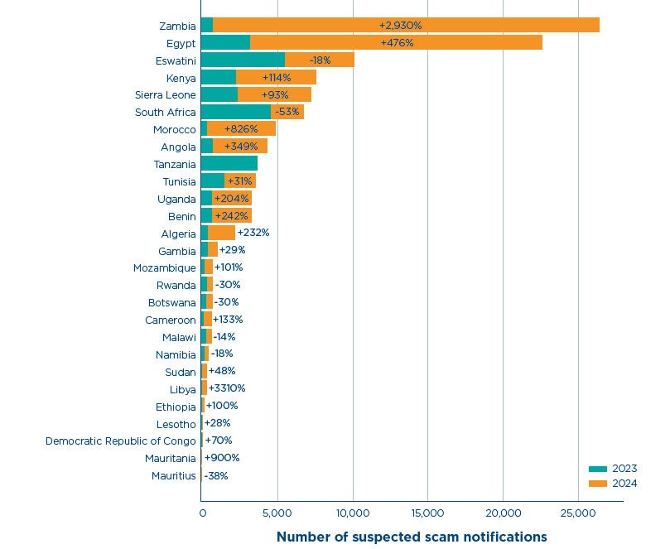
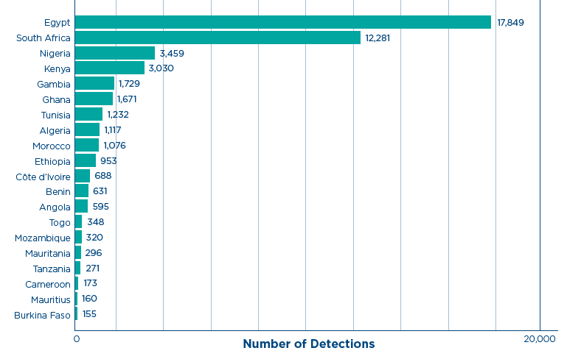
O Problema Real: Estatísticas de Ameaças
+101%
Top 20 de países africanos mais visados por ataques de ransomware.
Crescimento de scams em Moçambique num ano.
Estes números não são apenas estatísticas. São histórias de vidas interrompidas, de contas bloqueadas, de empresas paralisadas.
(Relatorio da Interpol, Maio de 2025)

Slide 4


A Estratégia Nacional de Segurança Cibernética
A Estratégia Nacional de Segurança Cibernética (ENSC) tem em vista a materialização da
Política Nacional de Segurança Cibernética (PNSC) e tem um horizonte de 5 anos.
Pilar
Objectivo Específico
Iniciativa
Liderança e Coordenação
Protecção de Infra-estruturas Críticas de Informação (ICI)
Quadro Legal e Regulatório
Protecção de Activos de Informação
Desenvolvimento de Capacidade de Pesquisa e Inovação
Cultura de Segurança Cibernética e Consciencialização
1
Estabelecer um mecanismo nacional de promoção de partilha, cooperação e coordenação em matéria de segurança cibernética
5
2
Desenvolver a capacidade técnico-operacional de pesquisa e inovação em matérias de segurança cibernética
3
3
Criar um quadro legal e técnico-operacional de segurança cibernética
6
4
Proteger os Activos de Informação
6
5
Desenvolver a capacidade técnico-operacional de pesquisa e inovação em matérias de segurança cibernética
4
6
Promover uma cultura nacional de segurança cibernética
1
Total: 25
Instituto Nacional de Tecnologias de Informação e Comunicação (INTIC, IP)
www.intic.gov.mz

Slide 5

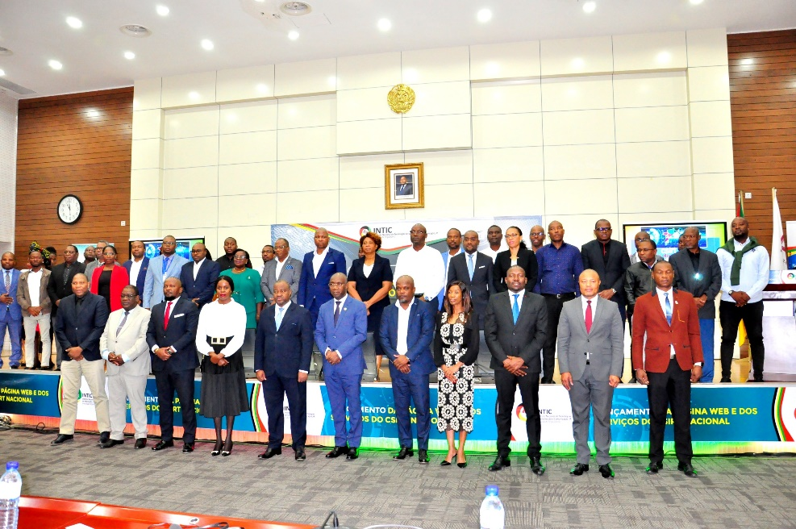
O Estabelecimento do CSIRT Nacional
Lançamento Oficial: Abril de 2023, na PGR, para ser o centro estratégico de resposta a incidentes a nível nacional.
Ponto Nacional de Contacto: O *hub* central para reportar, analisar e responder a ameaças cibernéticas, servindo de elo de ligação.
Articulação Estratégica: Assegura a ligação directa e operacional com o Conselho Nacional de Segurança Cibernética (CNSC).

Slide 6
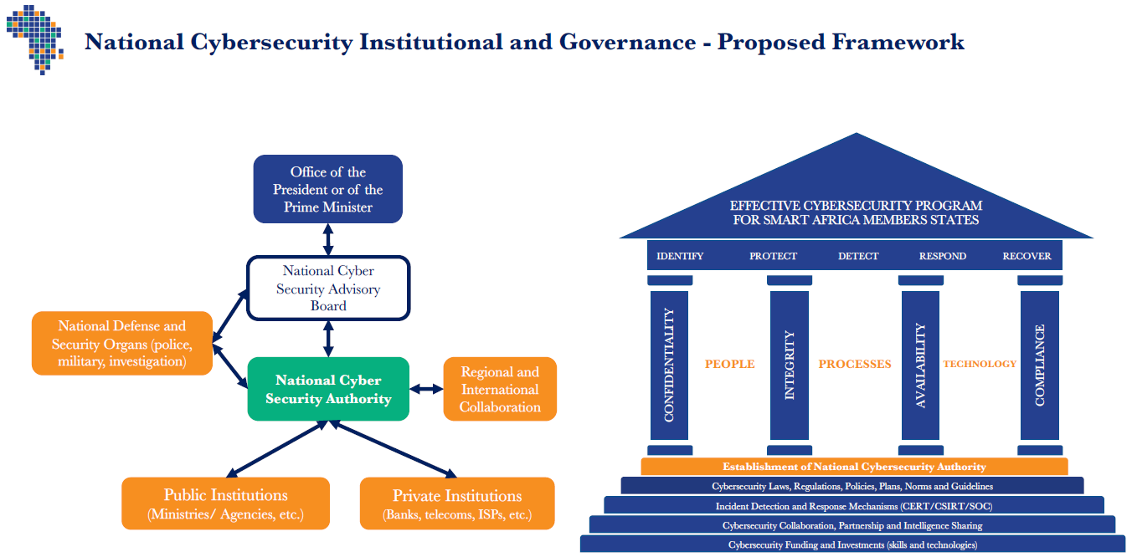
Metodologia usada para o Estabelecimento do nCSIRT.mz
SMART AFRICA
NIST SP 800-61 (Computer Security Incident Handling Guide)
Modelo de maturidade de CSIRT da ENISA (ENISA CSIRT maturity framework)
ISO/IEC 27035 (Gestão de Incidentes de Segurança da Informação)
FIRST (Forum of Incident Response and Security Teams) - Guia de Boas Práticas para criação e gestão de CSIRTs e FIRST CSIRT Services Framework
SIM3 (Security Incident Management Maturity Model)
Metodologia OODA Loop (Observe, Orient, Decide, Act)

Slide 7

Composição e Serviços do CSIRT Nacional
nCSIRT.MZ
Operadores de Infraestruturas Críticas
Entidades do Estado
Operadores de serviços essenciais
Prestadores de serviços digitais
Internet Service provider
Academia
Media
Cidadão
CSIRT Internacionais

Slide 8
Governação e Coordenação da Segurança Cibernética
Agente de
lei ordem
Tribunais
Teclo
Conselho Nacional de segurança cibernética
Serviços de
Inteligência
Finanças
Comité de coordenação
Gabinete
nacional de
gestão de crise
Rede
Nacional de CSIRT
Segurança
do Estado
CII
nCSIRT.mz
Relações
Internacionais
Governo
PPP
Cooperação Internacional
Publico
SEI
Privado
GFCE
PALOP
ANCA
FIRST
SADC
Academia

Slide 9
Primeiro Ministro
Secretariado Técnico
FDS
Instituições Judiciarias
Regulador de TICs
Regulador das telecomunicações
Academia
Sociedade Civil
Sector Privado
CSIRT Nacional
PGR
Governação e Coordenação da Segurança Cibernética
Conselho Nacional de Segurança Cibernética (CNSC)
Estrutura de governação a nível político e estratégico
CNSC coordena e lidera as acções que visam a implementação dos objectivos da PENSC.

Slide 10



A Rede Nacional de CSIRTs
Membros Actuais:
Governo & Regulação
Academia & Províncias
Banca & Defesa
nCSIRT
GovCSIRT (INAGE)
INCM
CEDSIF
MoRENet (Rede Académica)
CSIRT de Inhambane
CSIRT de Tete.
Banco de Moçambique (BM)
Unidade de Defesa Cibernética.
Numa fase avançada para a oficialização:
CSIRT da UEM
CSIRT da Hidreléctrica de Cahora Bassa
CSIRT do sector Financeiro
CSIRT do sector da Energia

Slide 11
A Rede Nacional de CSIRTs
Modelo Hierárquico
CSIRT.MZ
(Coord Nacional)
CSIRTC_Academia
(CSIRT da MoRENet)
CSIRT Telecomunicacoes
CSIRT Governo
CSIRT Financeiro
Secretariado (Assegurado pelo INTIC)
CSIRT ...
CSIRT Intitucional...
CSIRT
Institucional
CSIRT
Institucional
CSIRT
institucional
CSIRT Academicos

Slide 12
Principais Actividades Realizadas pelo nCSIRT.mz
Capacitação
Desenvolvimento e fortalecimento de ecossistema nacional de segurança cibernética
Resposta a Incidentes Cibernéticos
Analise de Vulnerabilidades;
Prevenção e Combate aos Crimes Cibernéticos
Cooperação Internacional
Participação no Índice Global de Segurança Cibernética

Slide 13
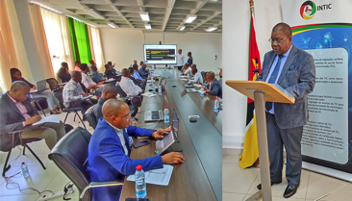
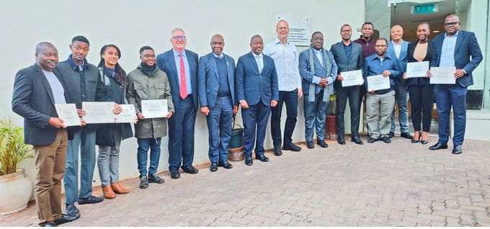
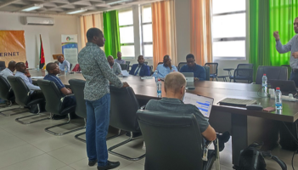
Capacitação Nacional
Capacidade Humana e Duradoura
Hoje temos 25 Pontos Focais capacitados em todas as províncias do país.
+660
Formámos 14 Auditores SIM3 certificados para avaliar a maturidade da nossa Rede.
Técnicos capacitados (incluindo jornalistas)

Slide 14






Cooperação Internacional: Ninguém se Defende Sozinho
Fóruns Globais
Parcerias Regionais
Redes Lusófonas
Membro activo do FIRST (Fórum de Equipas de Resposta a Incidentes) e do GFCE.
Articulação permanente com a rede de CSIRTs dos PALOP e parceiros bilaterais.
Colaboração estreita com a ANCA (Rede Africana) e com a SADC.

Slide 15









Principais Actividades Realizadas pelo nCSIRT.mz
Acções de cooperação Internacional
O INTIC estabeleceu parcerias bilaterais e filiou-se a vários fóruns de segurança cibernética.
Instituto Nacional de Tecnologias de Informação e Comunicação (INTIC, IP)
www.intic.gov.mz

Slide 16
Resultados Tangíveis: Global Cybersecurity Index (GCI)
Visibilidade e Confiança
Moçambique deixou de ser invisível no ecossistema internacional. Agora somos um país em ascensão, com uma estratégia clara e reconhecida.
66.05
Pontos no GCI (ITU)
País em estabelecimento, pontuação global de pelo menos 55/100 pontos

Slide 17
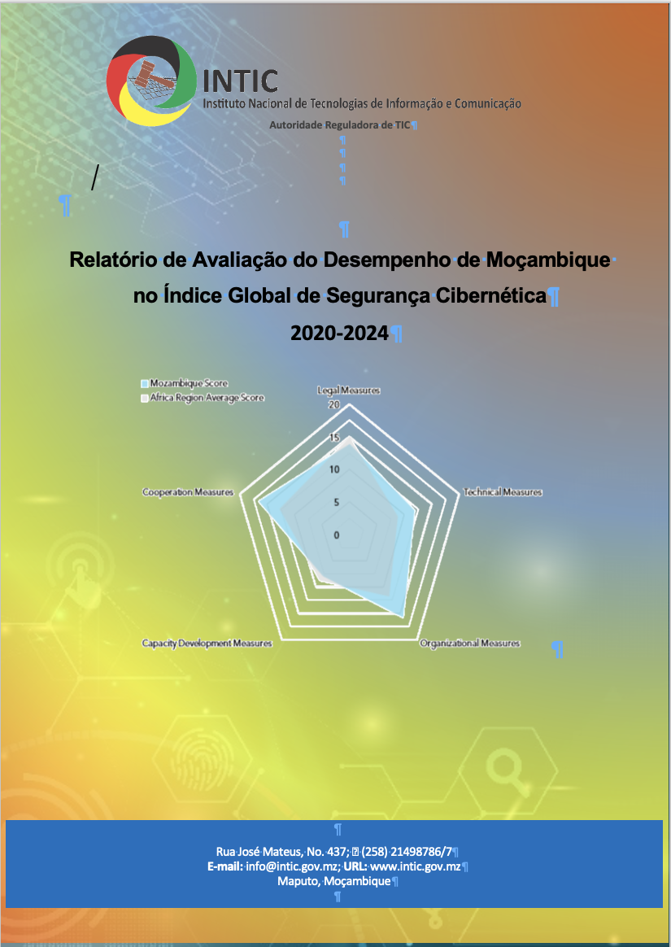
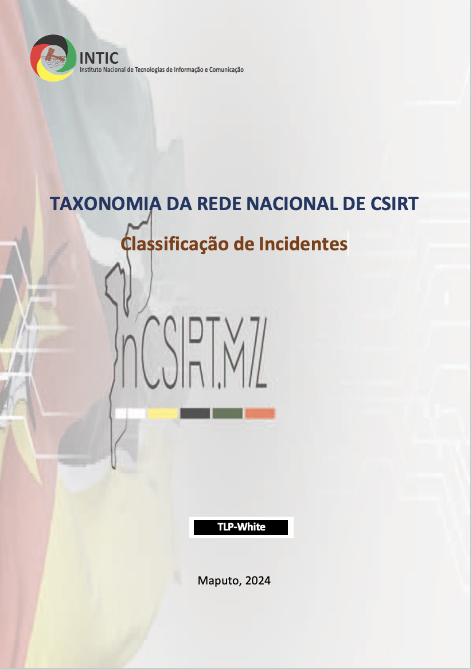
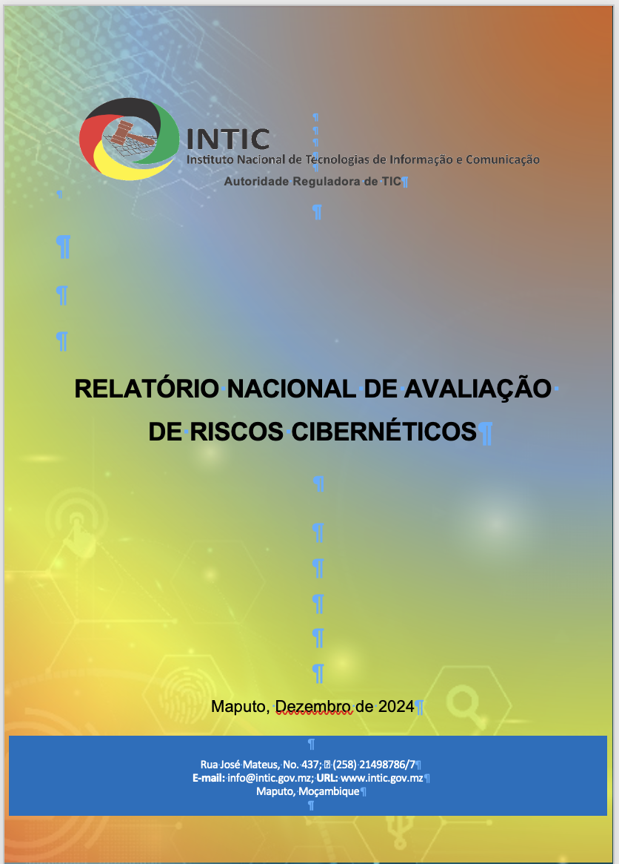

Principais Actividades Realizadas pelo nCSIRT.mz
Publicações do nCSIRT.mz
Relatório de Avaliação de Moçambique no Índice Global de
Segurança Cibernética 2020-2024
Publicação sobre o Perfil e Responsabilidades dos Técnicos a Nível Central, Sectorial, Provincial e Institucional
Documento da Taxonomia
da Rede Nacional de CSIRT
Relatório Nacional de valiação de Riscos Cibernéticos

Slide 18
Desafios
Learning by doing
Wait while doing it
Txova xita duma
Instituto Nacional de Tecnologias de Informação e Comunicação (INTIC, IP)
www.intic.gov.mz

Slide 19
Perspectivas
O Futuro (2025-2030): Consolidar a Confiança
ISACs & Monitoramento
Arquitectura Final
Criação de ISACs setoriais (Finanças, Energia) e aquisição de ferramentas de detecção.
Definição da arquitectura completa e resiliente da Rede Nacional de CSIRTs.
Centro de Internet Segura (CIS)
Capacitação Avançada
Foco na protecção directa do cidadão, famílias e escolas.
Formação de quadros a nível de mestrado em cibersegurança.

Slide 20
Juntos, estamos a construir um Moçambique digitalmente seguro.
A Segurança Cibernetica não é um departamento. É uma responsabilidade colectiva.
É confiança. É futuro.
Muito Obrigado!

